Slide 1
Здоровьесберегающие технологии

Slide 2
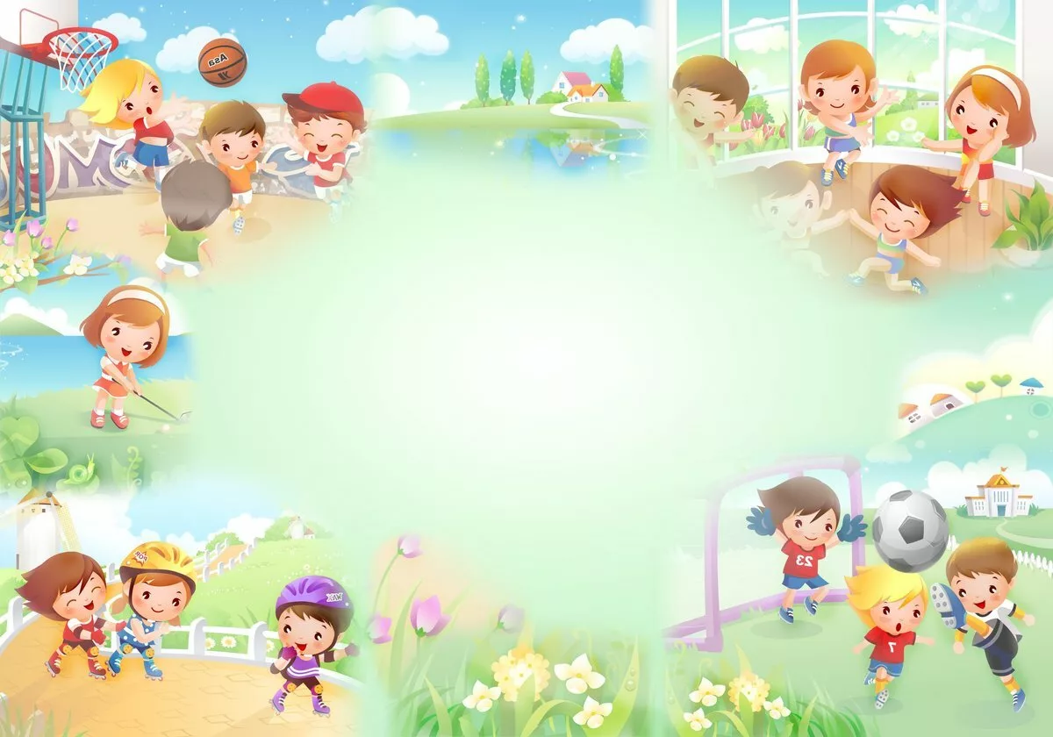
Воспитание культуры здорового образа жизни следует начинать как можно раньше. С этой целью в дошкольных образовательных учреждениях активно вводятся здоровьесберегающие технологии обучения, элементом которых является валеологическое направление учебно-воспитательного процесса.

Slide 3
Валеологические
Песенки - распевки

Slide 4
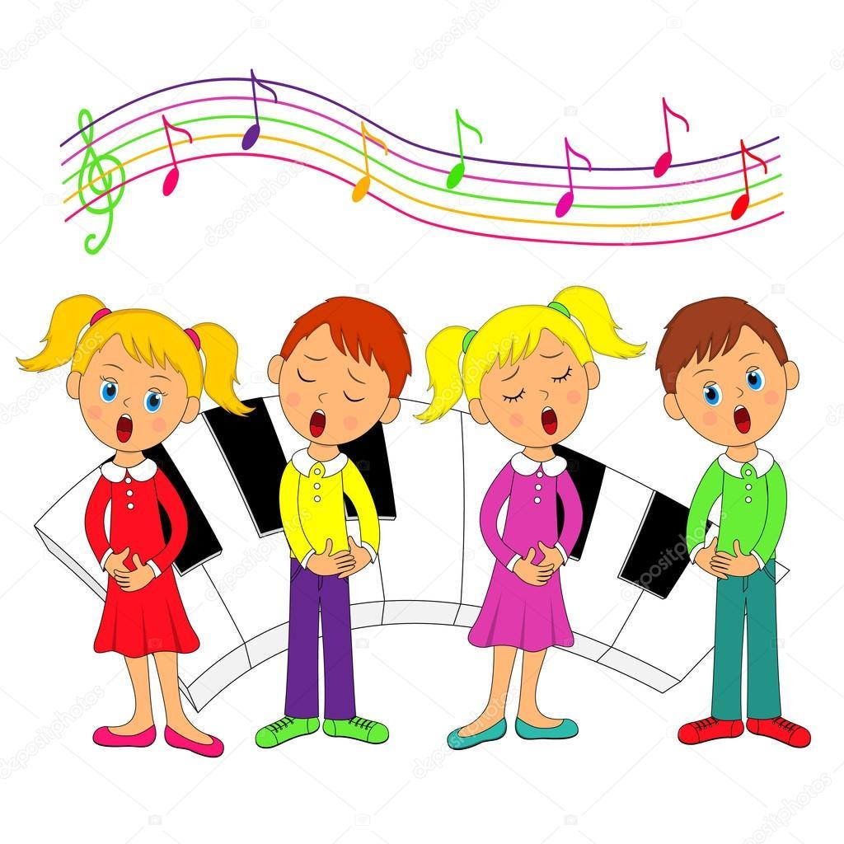
Несложные тексты распевок поднимают настроение, создают позитивный тон к восприятию окружающего мира, улучшают эмоциональный климат на занятии, подготавливают голос к пению.
С них начинаются занятия.

Slide 5
«Доброе утро!»
Доброе утро! (поворачиваются друг к другу)
Улыбнись скорее! (разводят руками в стороны)
Будет веселее. (хлопают руками)
Мы погладим лобик, носик и щечки. (по тексту)
Будем мы красивыми (постепенно поднимают руки вверх,
«фонарики»)
Как в саду цветочки!
Разотрем ладошки.
Сильнее, сильнее! (по тексту)
А теперь похлопаем. Смелее, смелее!
Ушки мы теперь потрем
И здоровье сбережем. (разводят руки в стороны)
Улыбнемся снова,
Будьте все здоровы!

Slide 6
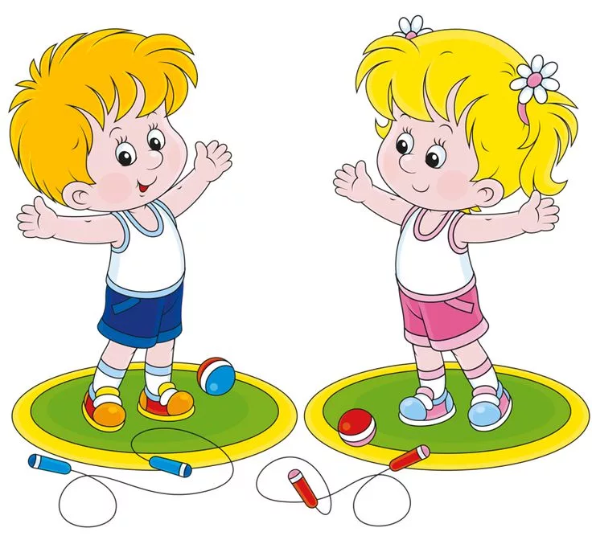
Упражнения на развитие дыхания Играют важную роль в системе оздоровления дошкольников, ведь ослабленное дыхание не дает ребенку полностью проговаривать фразы, правильно строить предложения, даже петь песни – приходится вдыхать воздух чаще.

Slide 7
«Обними плечи» (вдох на сжатие грудной клетки – «соедини локти») Ах, какой хороший я! Как же я люблю себя! Крепко обнимаю, Носиком вдыхаю. Дети стоят ровно, руки согнуты в локтях, подняты на уровень груди и разведены в стороны. При этом одна рука должна размещаться чуть ниже. На каждую строку – вдох и выдох. Упражнение выполнить 4-е раза с небольшим отдыхом в несколько секунд. Это норма для ребенка 3-6 лет.

Slide 8
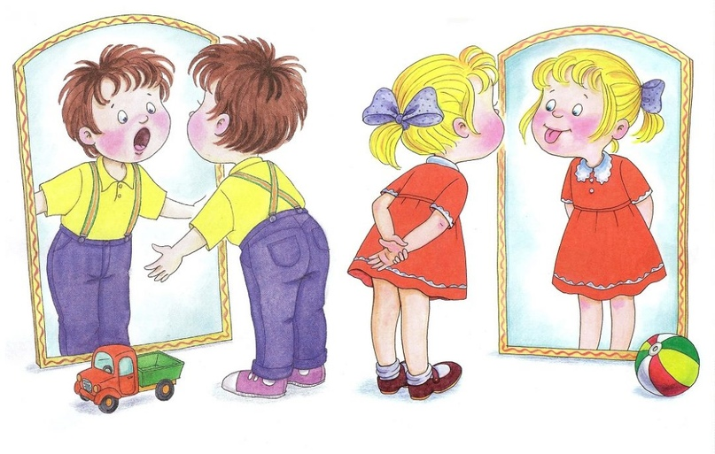
Артикуляционная гимнастика Выработка качественных, полноценных движений органов артикуляции, подготовка к правильному произнесению фонем. В результате повышаются показатели уровня развития речи детей, певческие навыки, улучшаются музыкальная память, внимание.

Slide 9
«Жаба Квака» (упражнение для мышц мягкого неба и глотки) Жаба Квака с солнцем встала, (потягиваются, руки в стороны) Сладко-сладко позевала.
(дети зевают) Травку сочную сжевала, (по тексту) Да водички поглотала. На кувшинку села, песенку запела: «Ква-а-а-а! (произносить звуки отрывисто и громко) Квэ-э-э! Ква-а-а-а! Жизнь у Кваки хороша!

Slide 10
Игровой массаж Улучшает циркуляцию крови и лимфы, расширяет капилляры кожи, активно влияет на обменные процессы организма, тонизирует центральную нервную систему.

Slide 11
Пальчиковые игры Позволяют разминать, массировать пальчики и ладошки, благоприятно воздействуя на все внутренние органы. Они развивают речь ребенка, двигательные качества, повышают координационные способности пальцев рук. «Кошка» Посмотрели мы в окошко (пальцами обеих рук делают «окошко») По дорожке ходит кошка («бегают» указательным и средним пальцами правой руки по левой руке) С такими усами! (показывают «длинные усы») С такими глазами! (показывают «большие глаза») Кошка песенку поет, (хлопки в ладоши) Нас гулять скорей зовет! («зовут» правой рукой)

Slide 12
Был использован материал из социальной сети работников образования nsportal.ru «Валеологические песенки (дыхательная, артик-я гимнастики, музыкотепапия, речевые, пальчиковые игры и т.д.)

